Slide 1
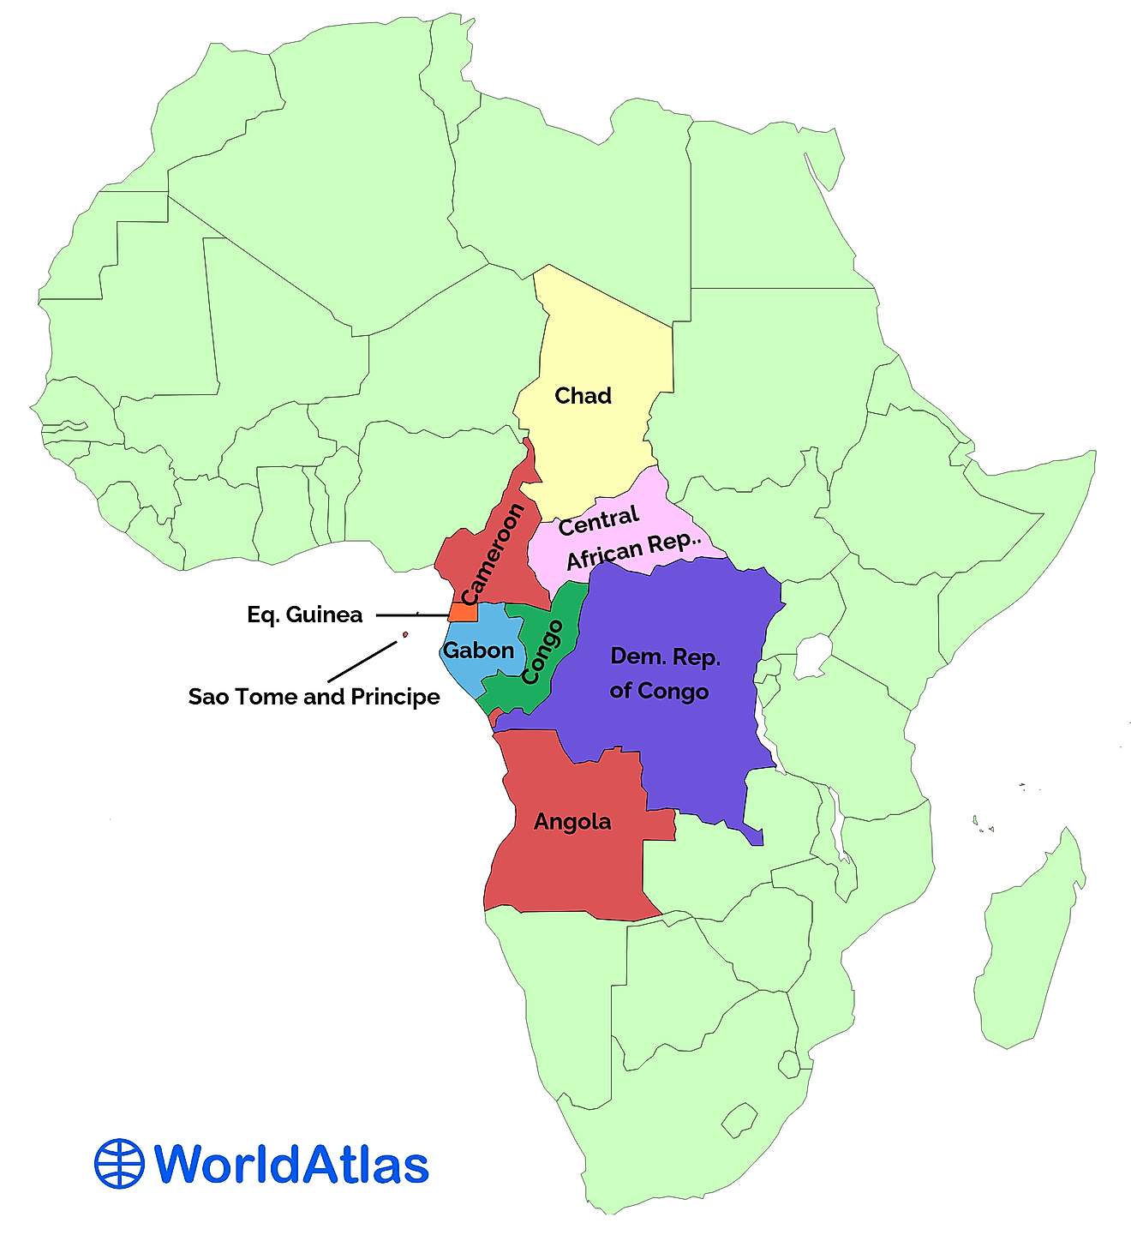
STŘEDNÍ AFRIKA

Slide 2
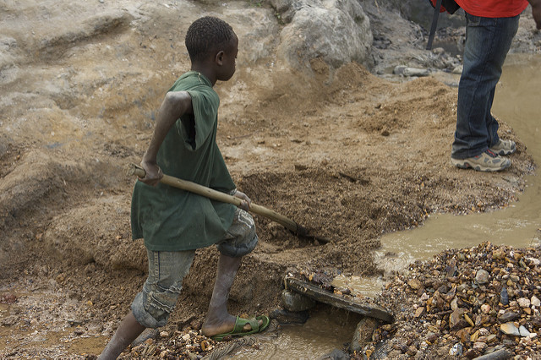
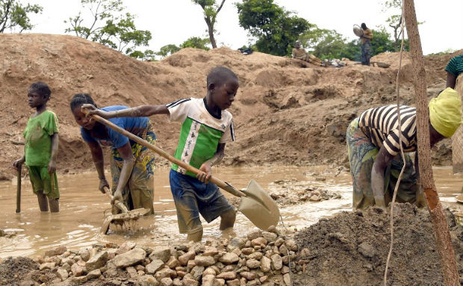
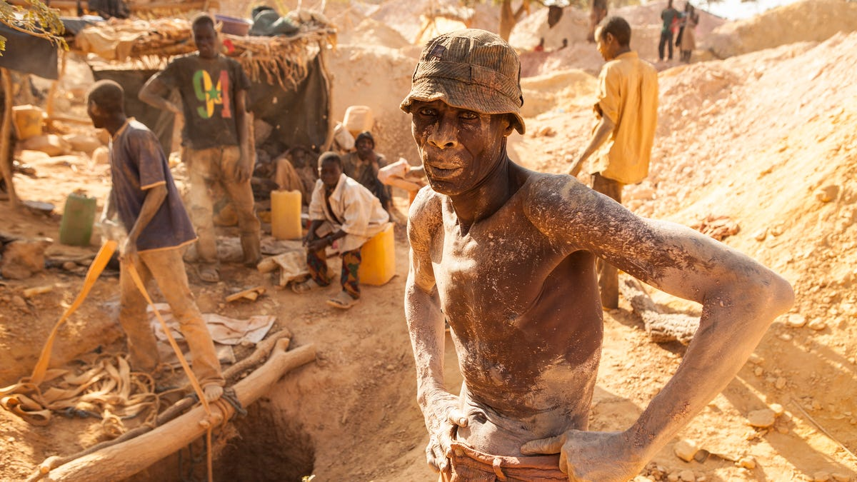
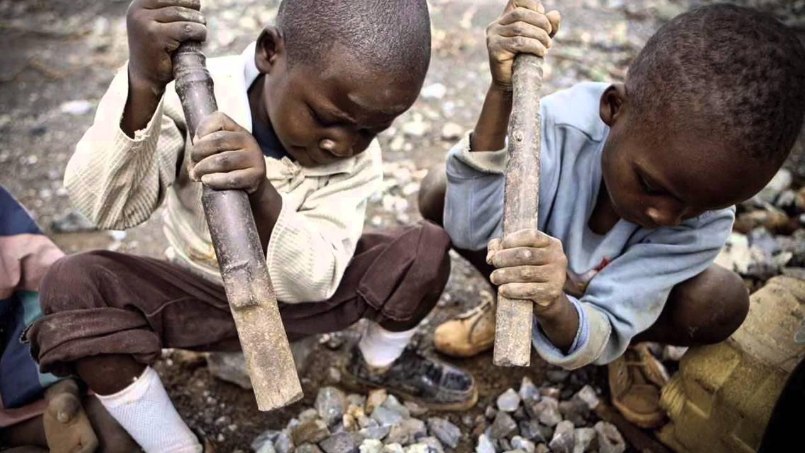
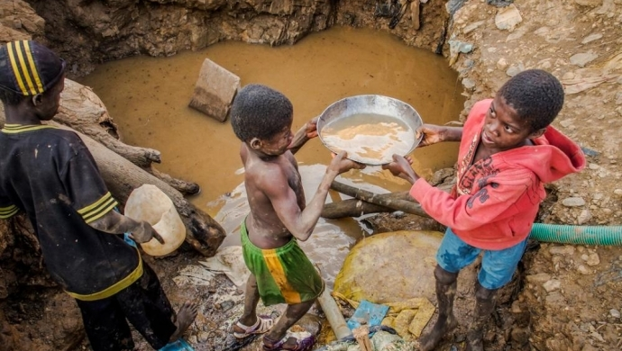
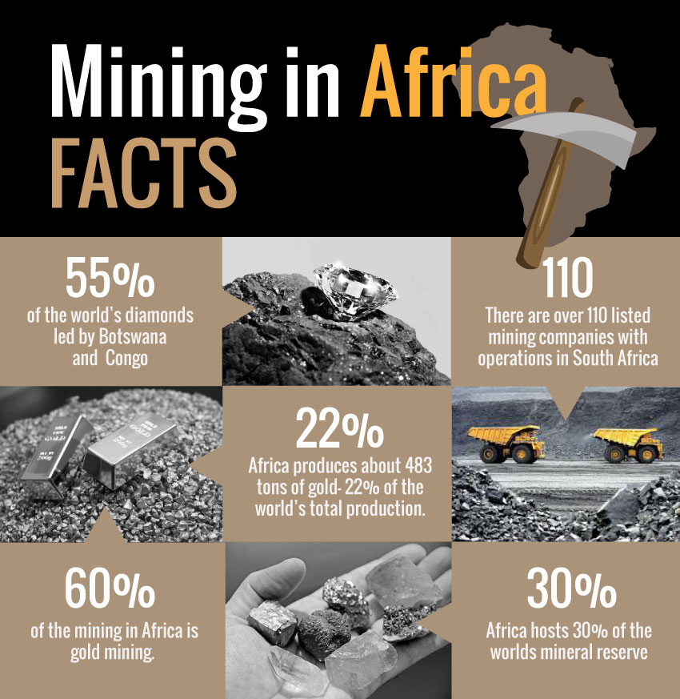
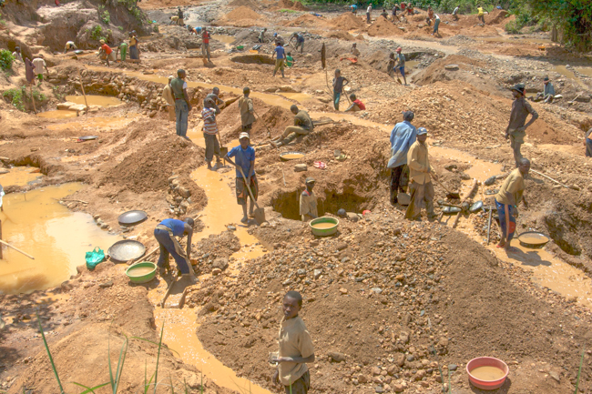
Obrovská ložiska tzv. polymetalurgické rudy, která obsahuje vícero kovů – hlavně měď, kobalt, zinek a cín – těží se v jižní oblasti DRC
Přes státy DRC, Zambii a Zimbabwe se táhne tzv. Měděný pás (Copper belt) což je jedno z největších soustředění měděné rudy na světě.

Slide 3
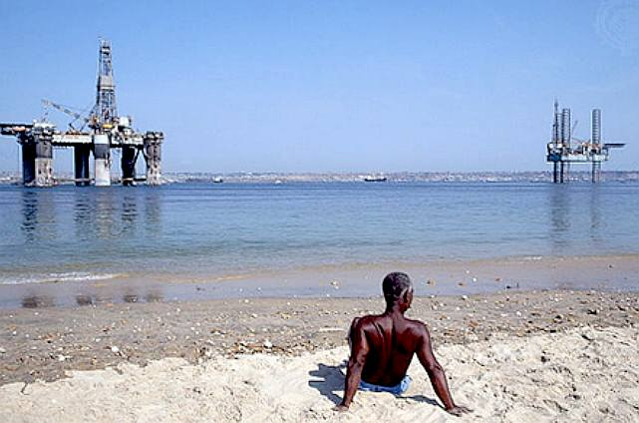
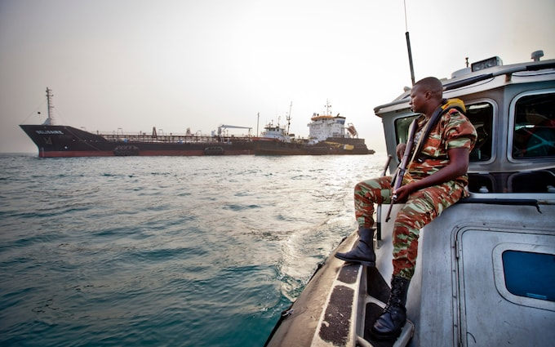
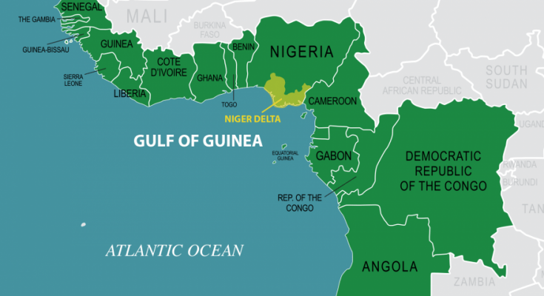
Těžba ropy v Guinejském zálivu

Slide 4
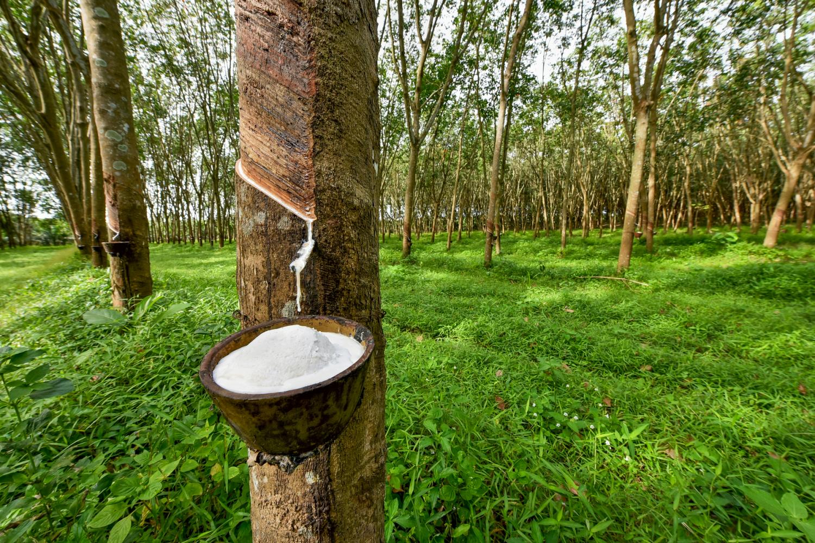
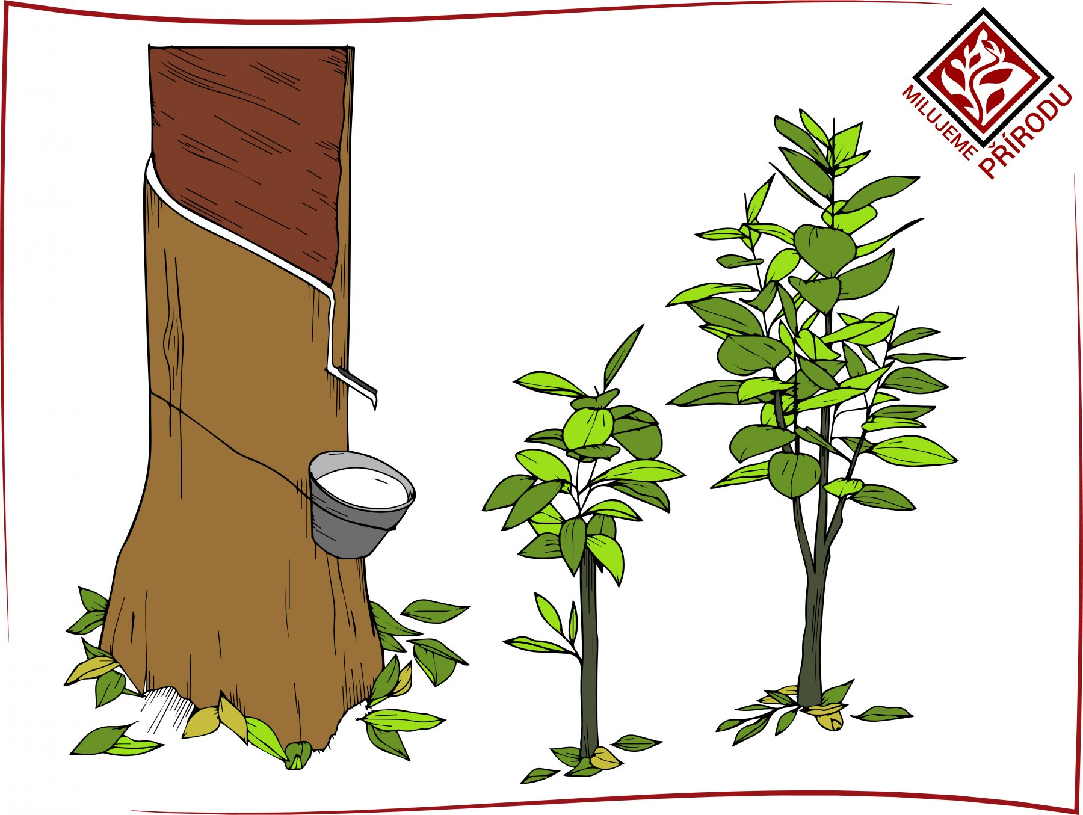
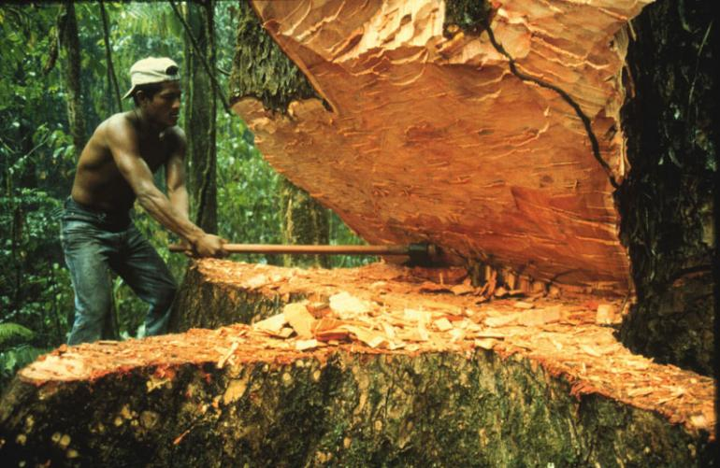
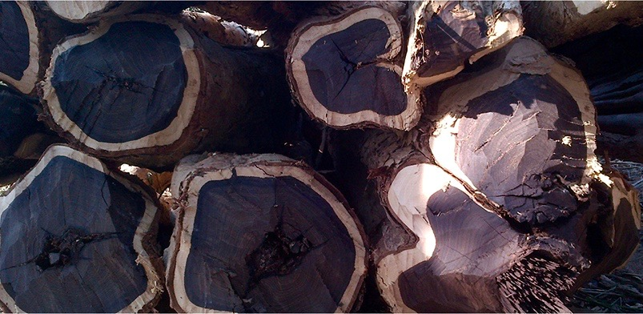
Těžba vzácného tropického dřeva a palmového oleje všude kromě Čadu
Těžba přírodního kaučuku v DRC

Slide 5
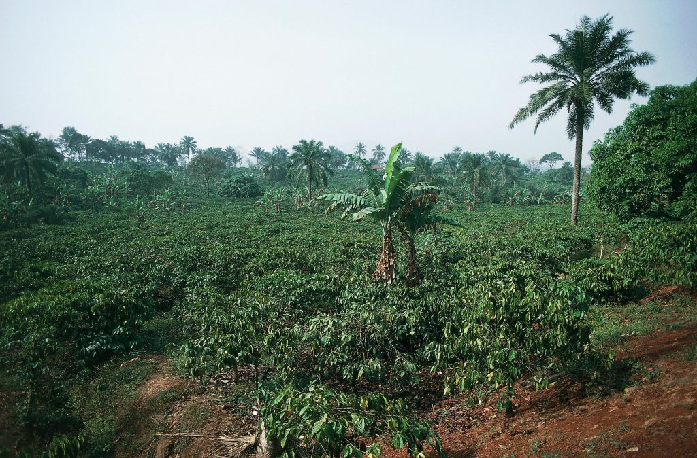
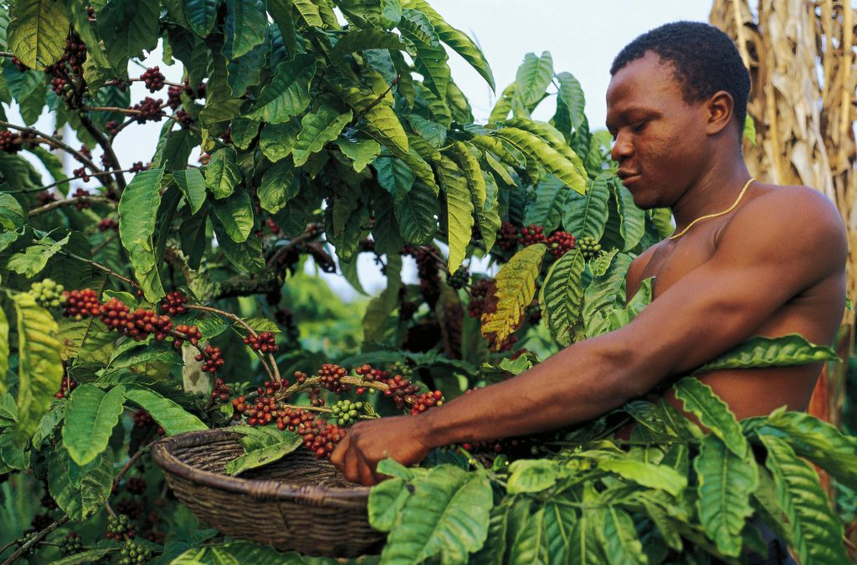
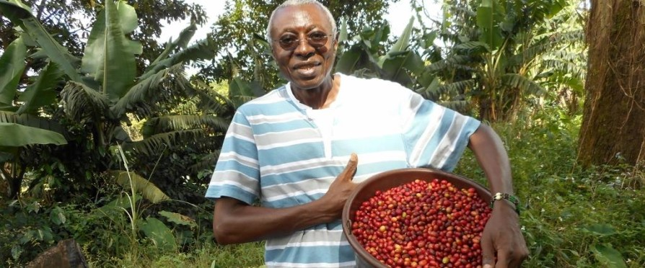
Pěstování kakaovníku v Kamerunu a kávovníku na svazích pohoří v DRC

Slide 6
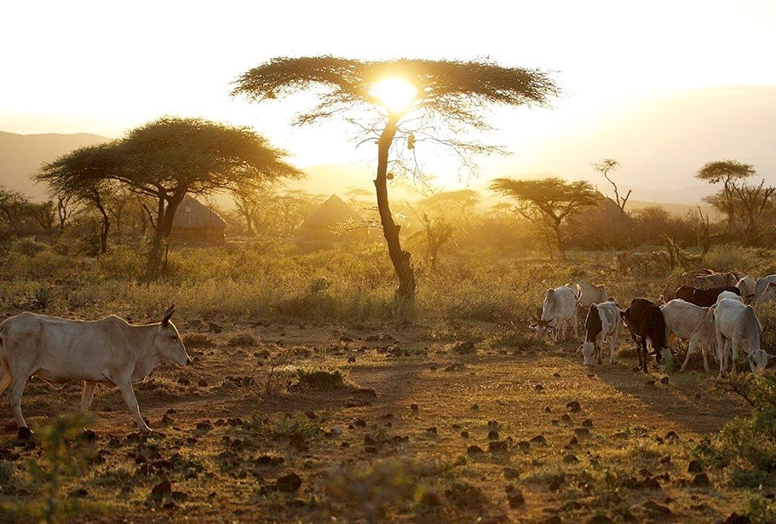
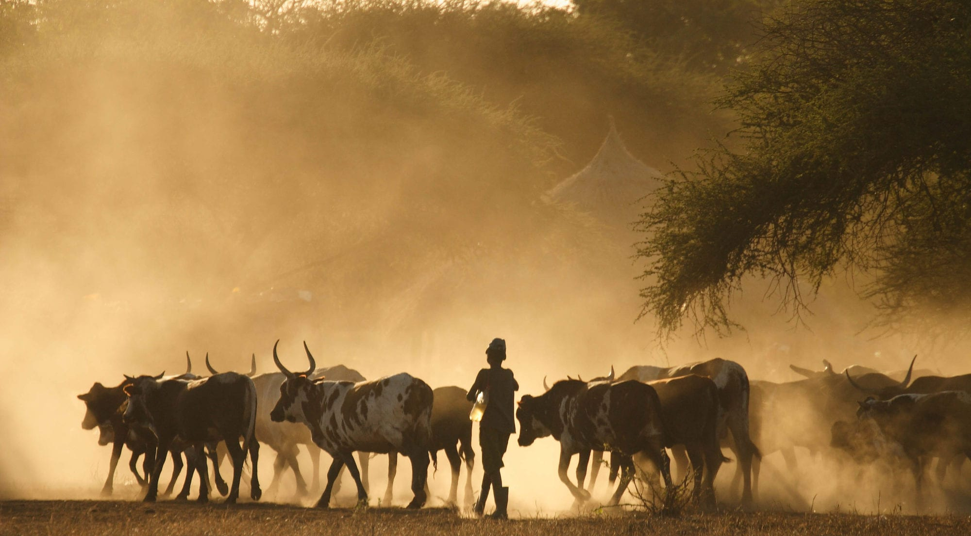
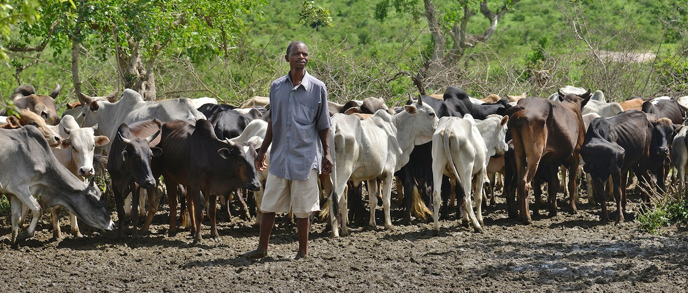
Chov skotu v Čadu kromě oblastí kde se vyskytuje moucha Tse-Tse
Ve střední Africe se potkávají všechny tropické nemoci Afriky – spavá nemoc (moucha Tse-Tse), malárie a žlutá zimnice (komáři), EBOLA (DRC) a AIDS.

Slide 7
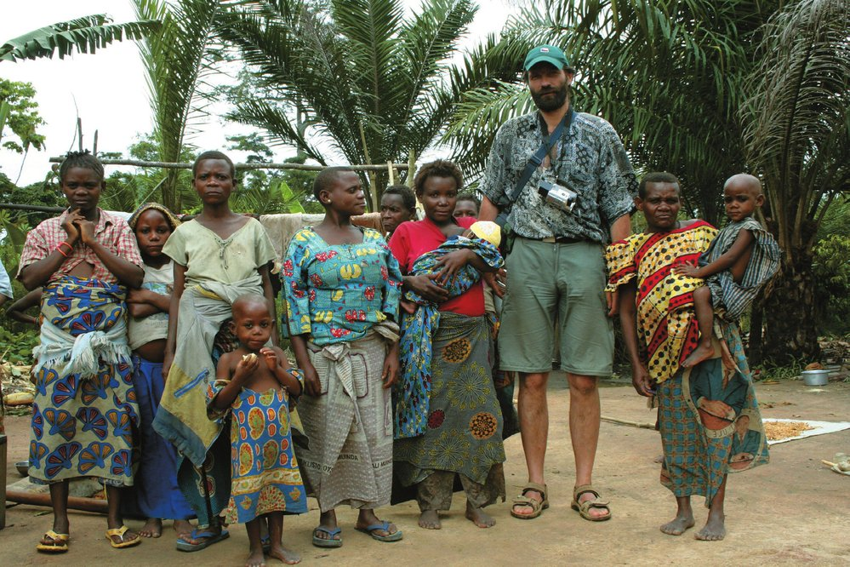
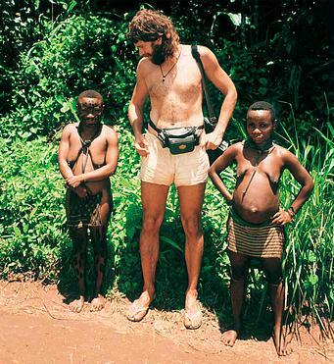
V pralesích DRC žije i kmen vzrůstově nejmenších lidí na světě – pygmejů.

